Slide 1

AI - Modele regresyjne
algorytmiczne
neuronowe

Slide 2
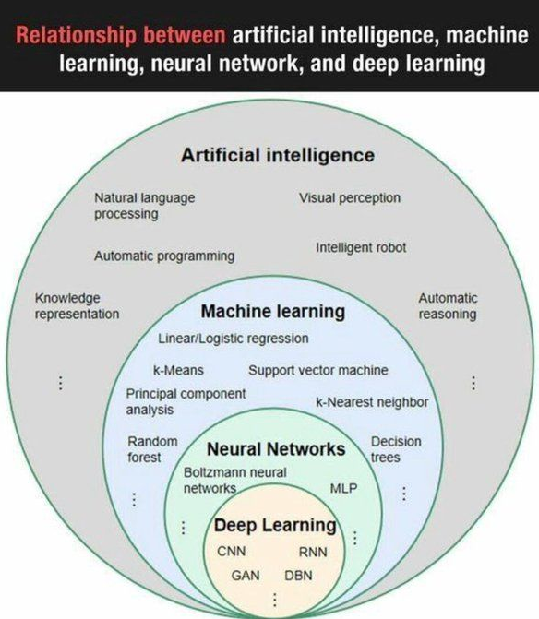

Slide 3
Modele regresyjne
Modele klasyfikacyjne
Konwolucyjne sieci neuronowe
Modele AI dedykowane do przetwarzania języka naturalnego
Przygotowanie danych do uczenia modeli AI
Architektura i cykl życia modeli sieci neuronowych/modeli AI
Azure Cognitive Service - API
Azure Machine Learning
Gotowe modele musimy dostosowywać do specyficznych rozwiązań IT
Na etapie dostosowywania modelu (douczania modelu) możemy go zepsuć
Ważna jest znajomość właściwości i ograniczeń sieci neuronowych i algorytmów

Slide 4
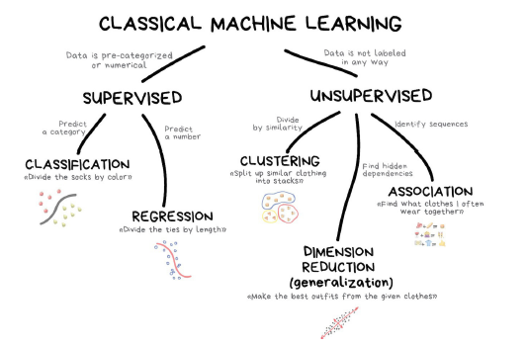

Slide 5
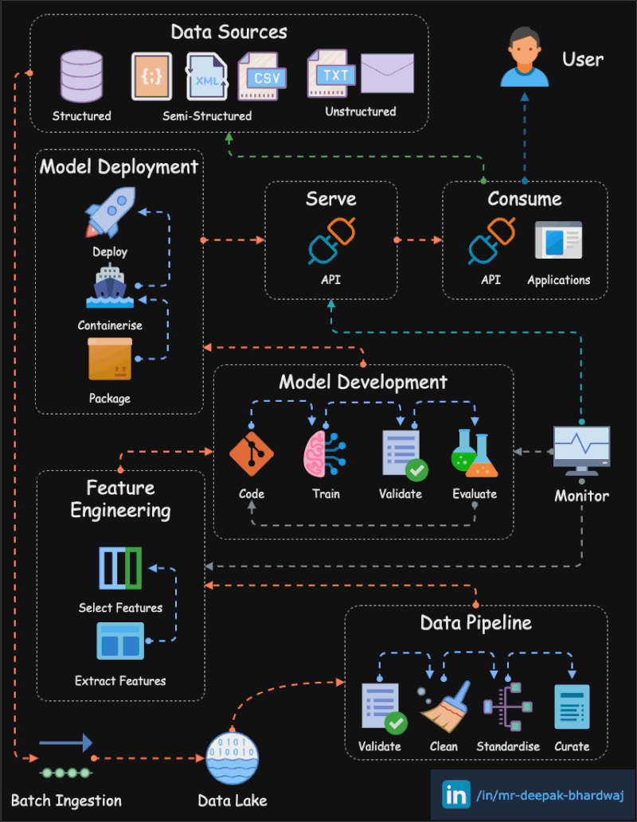

Slide 6
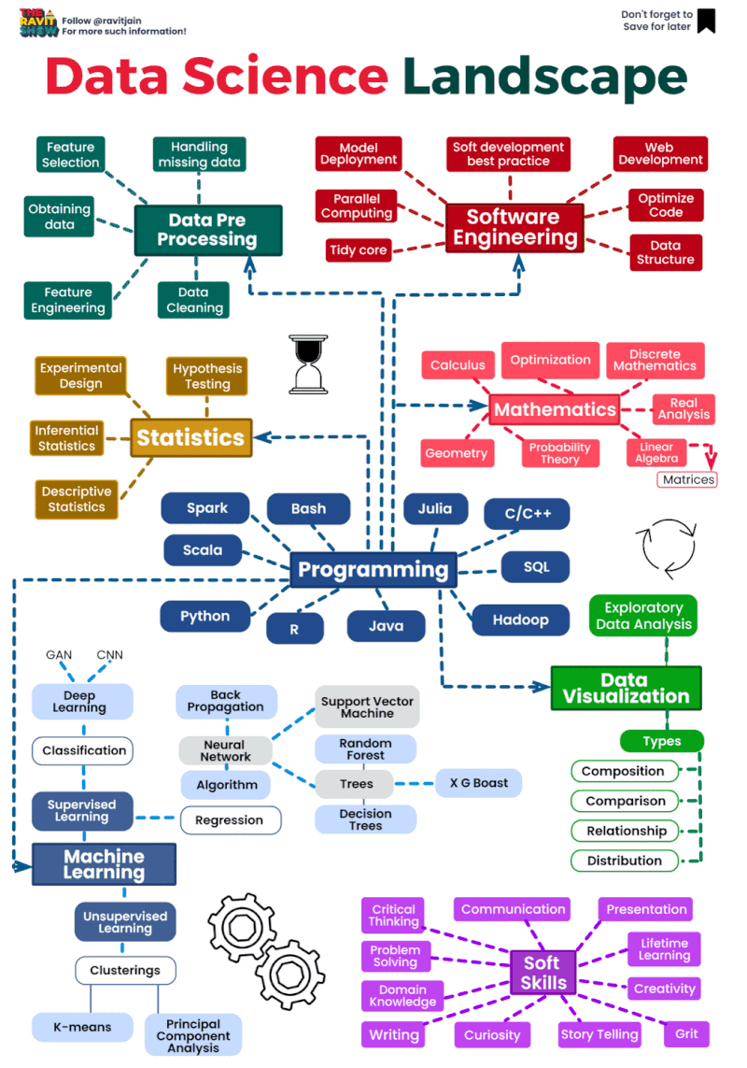

Slide 7
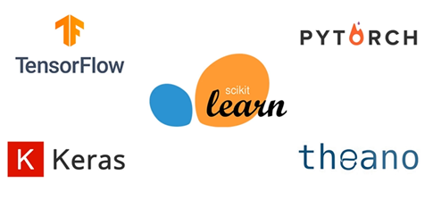
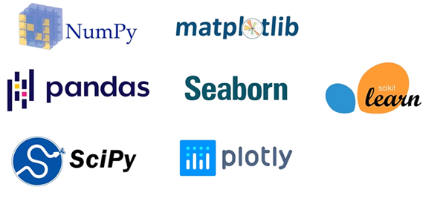
Python

Slide 8
Czy cechy są znane czy też musimy je jakoś wydobyć

Slide 9
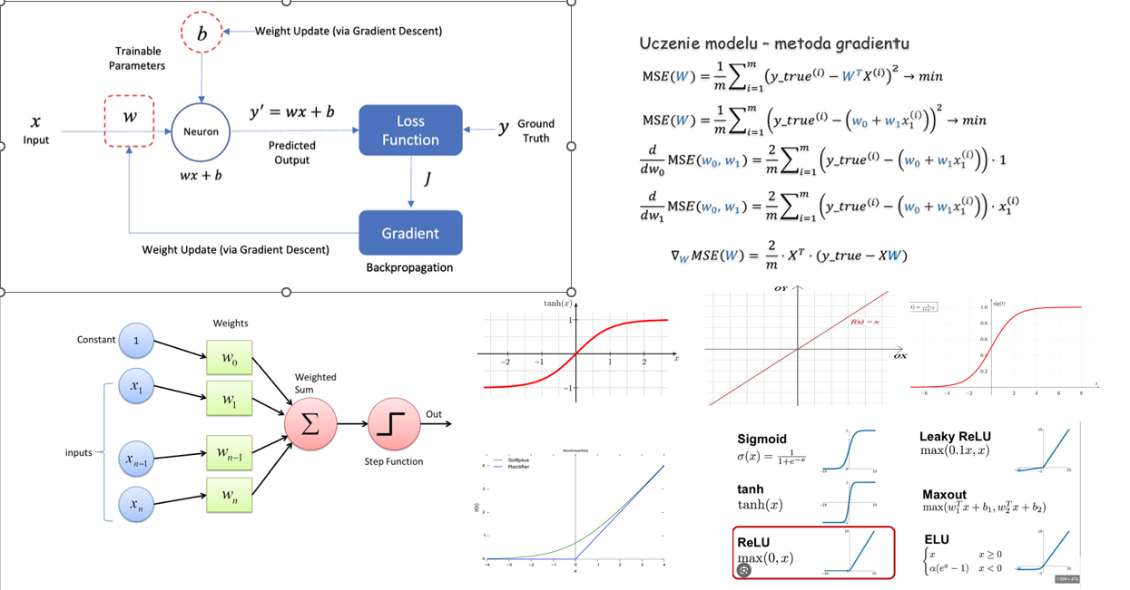
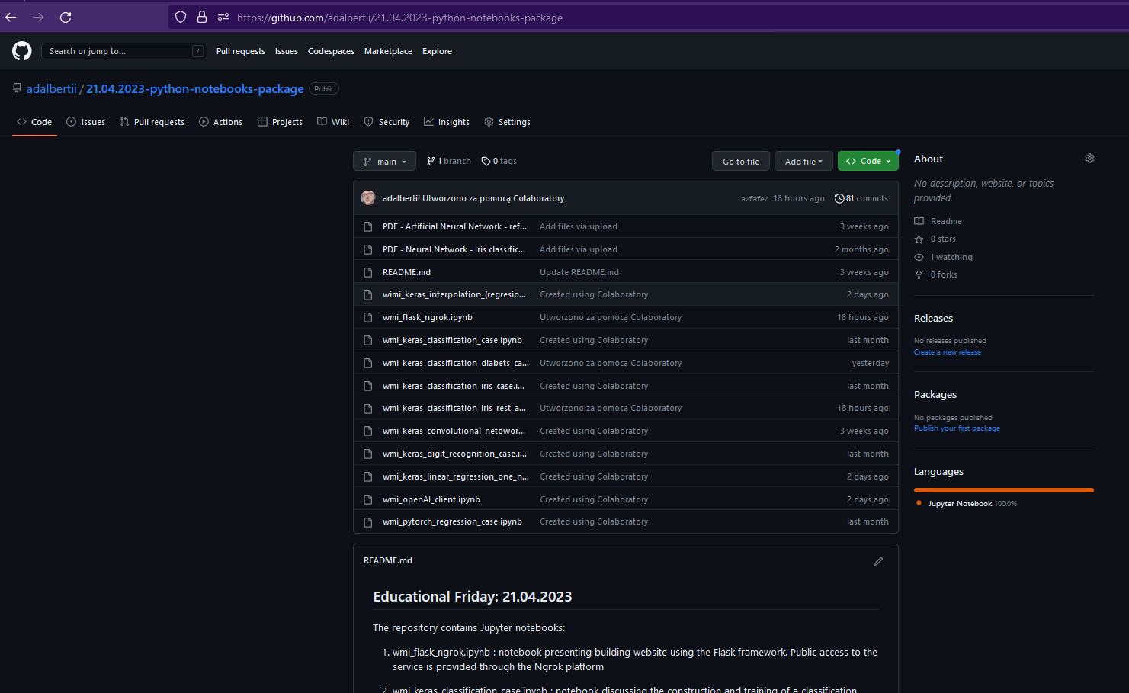
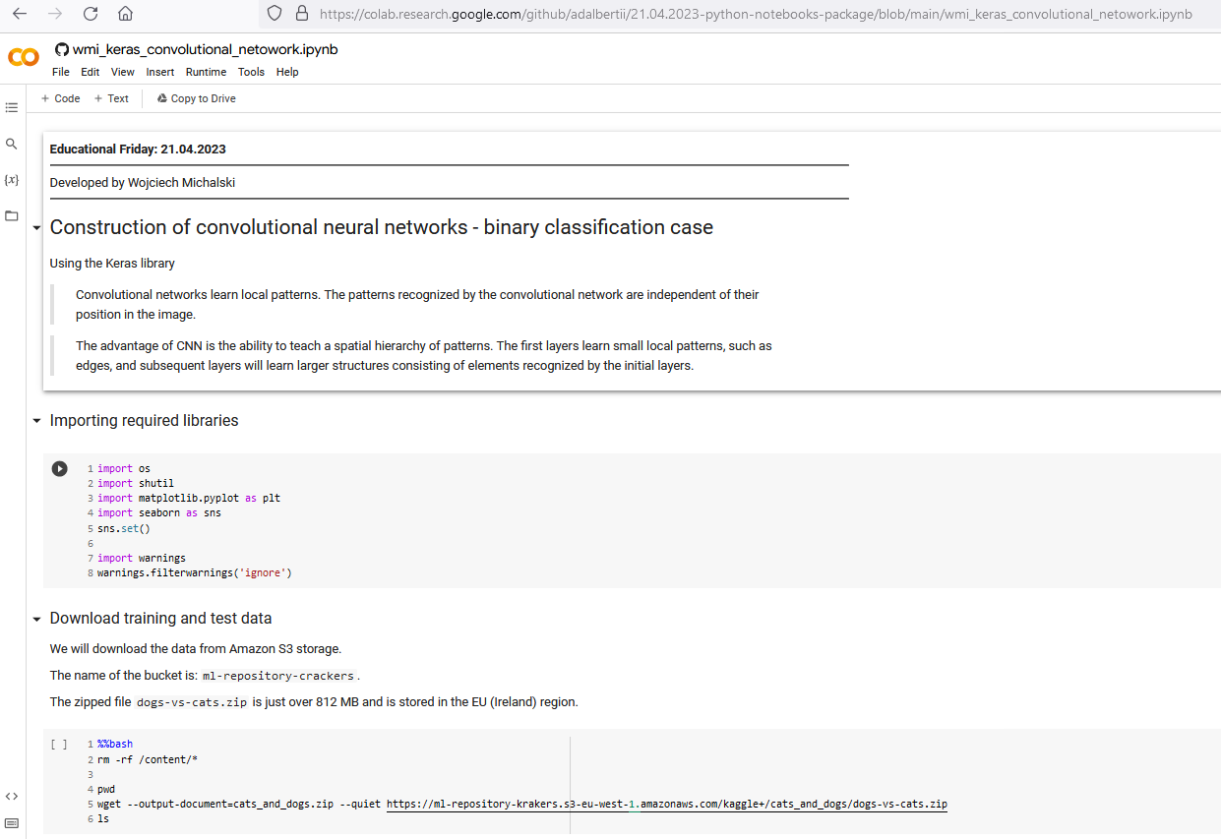
Workshop
Notebooks:
regression_metrics.ipynb
polynomial_regression.ipynb
decision_tree_regression.ipynb
mpg-case-regression.ipynb
gradient_descent.ipynb
neural_network_pytorch_regression_case.ipynb
regression-kagledataset-different-algorytm.ipynb

Slide 10
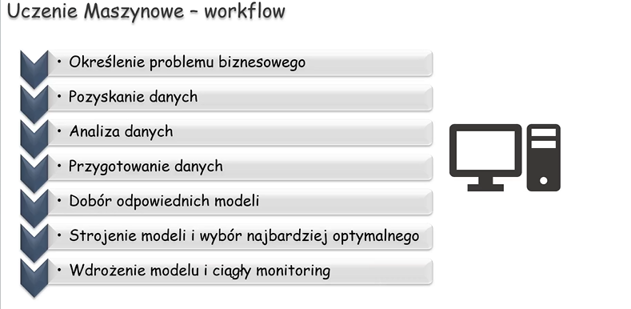
niezależnie od rodzaju modelu czy zastosowanego algorytmu dane są najważniejsze
!!!

Slide 11
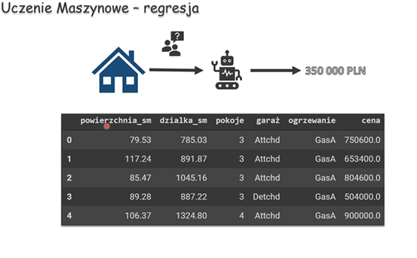

Slide 12
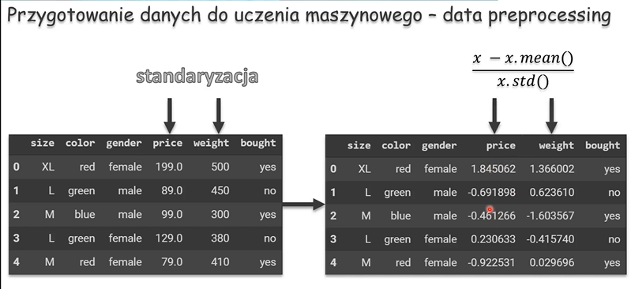

Slide 13
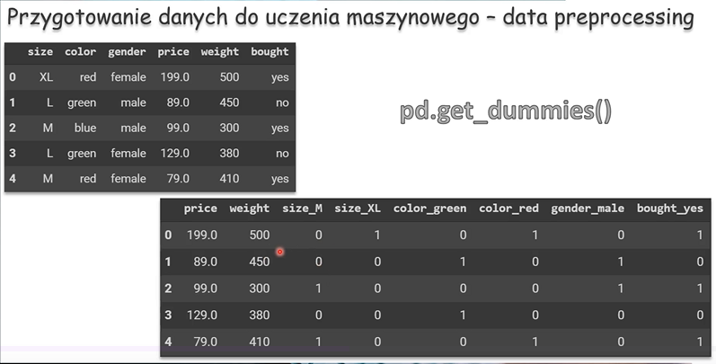

Slide 14
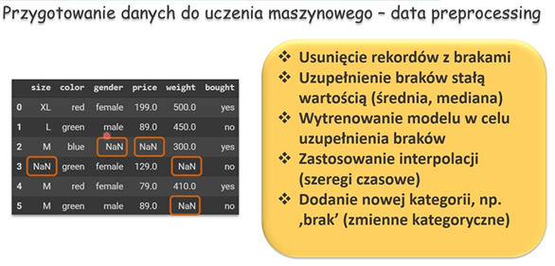

Slide 15
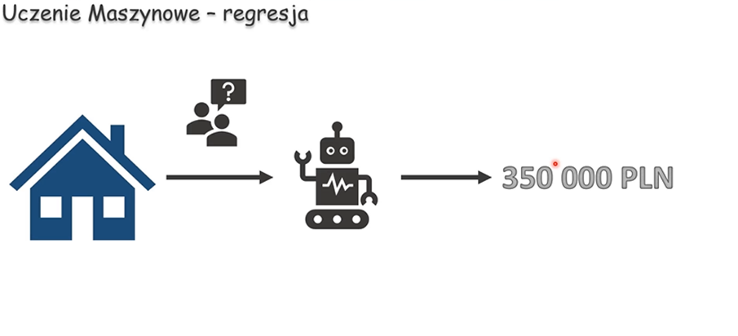

Slide 16
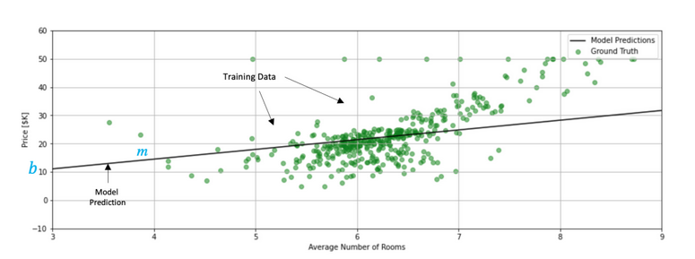
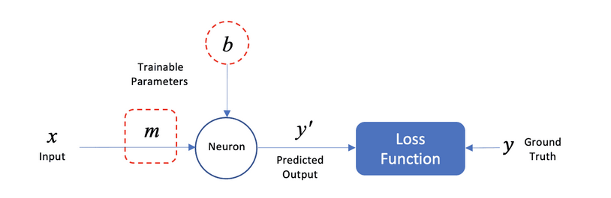

Slide 17
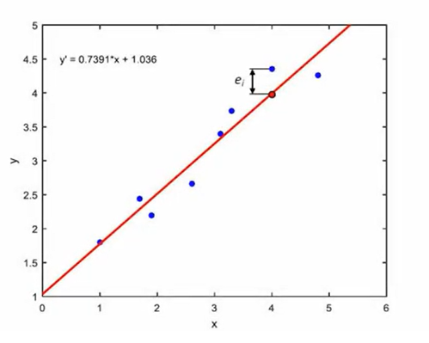
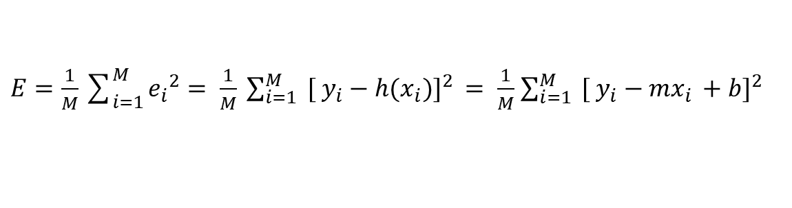

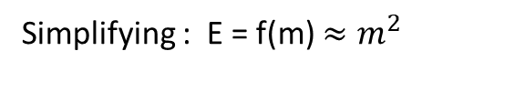
1 - measure of error
2 - optimization algorithm
3 - learning step
Approximation error
The measure of the approximation of the function f(x) by the function h(x) is most often the mean squared error (MSE):
$E=\frac{1}{M}\sum_{i=1}^{M}{{e_{i}}^{2}}= \frac{1}{M} {\sum_{i=1}^{M}{ [ y_{i}−h(x_{i}})]}^{2 }= \frac{1}{M}$ ${\sum_{i=1}^{M}{ [ y_{i}−mx_{i }}+b]}^{2}$
Simplifying : E = f(m) $≈m^{2}$
The goal of the approximation is search for such an m for which E -> min
$$m^{k+1}=m^{k}− µ\frac{d}{dm}E\left(m^{k}\right)$$
1
2

Slide 18
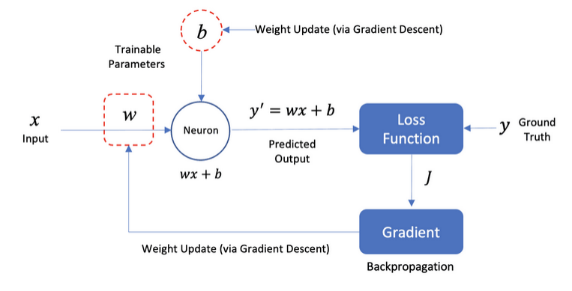
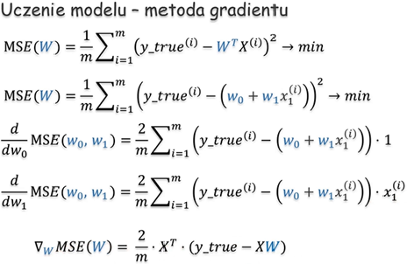
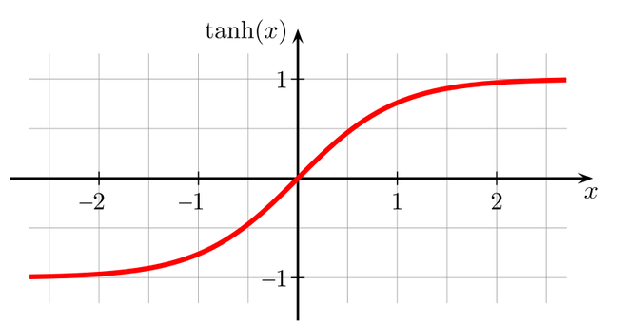
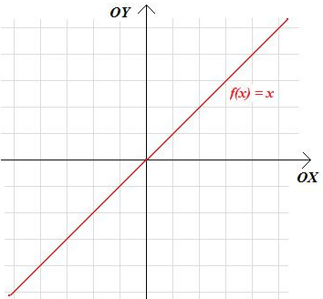
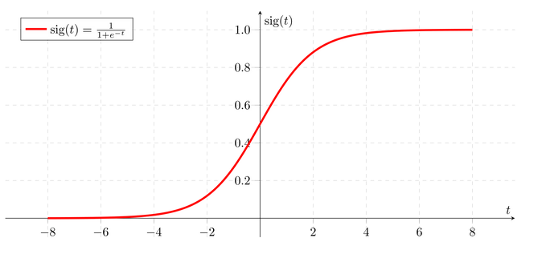
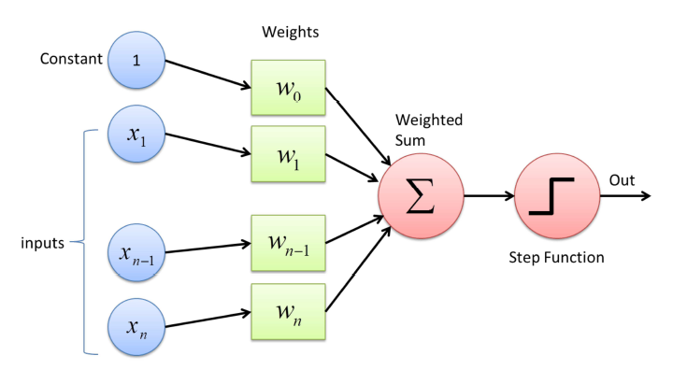
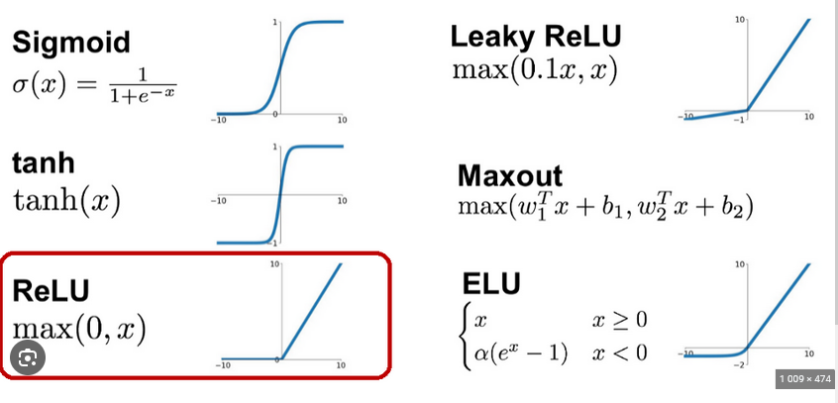
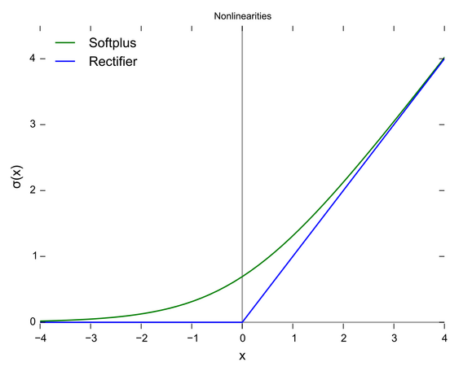

Slide 19
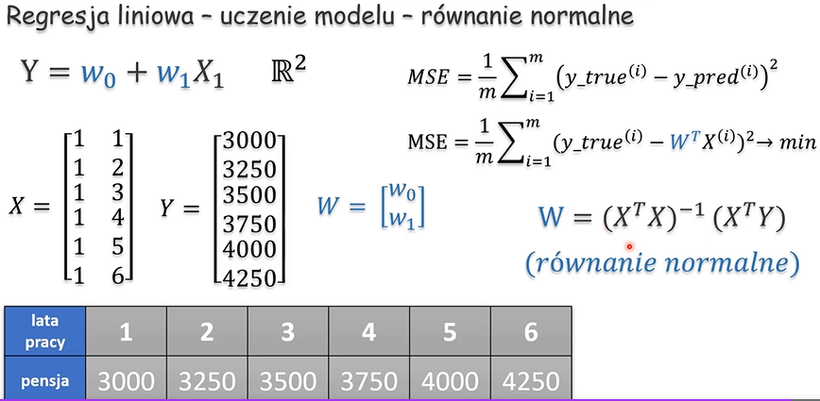

Slide 20
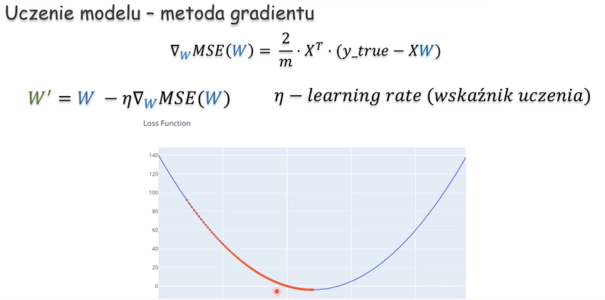
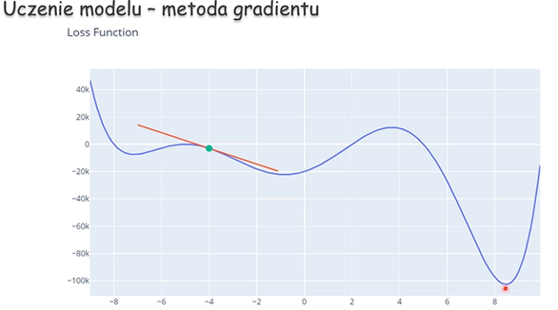
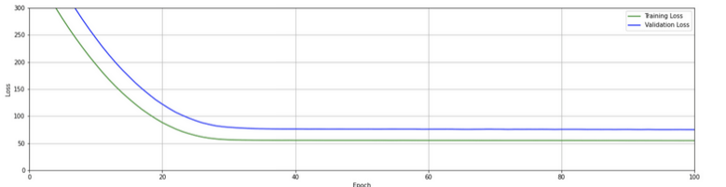

Slide 21
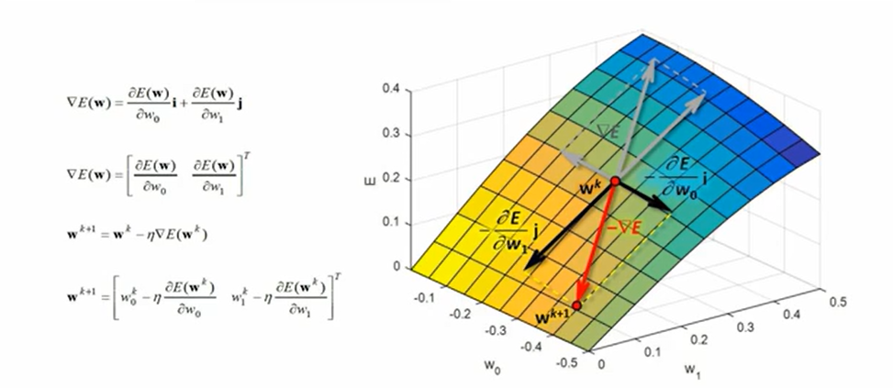

Slide 22
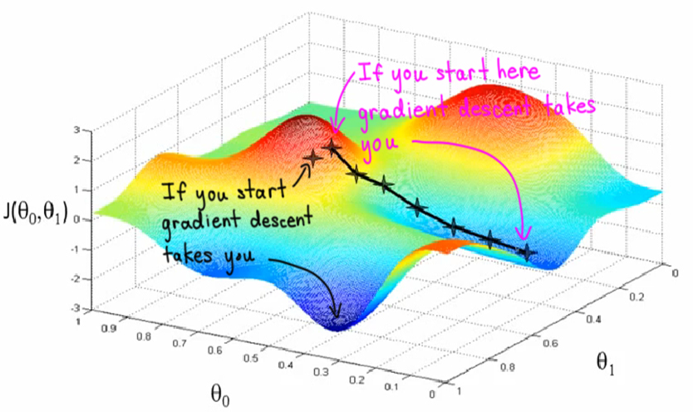
Stąd wiele algorytmów optymalizacyjnych (Adam, Stochastic Gradient Descent …)

Slide 23
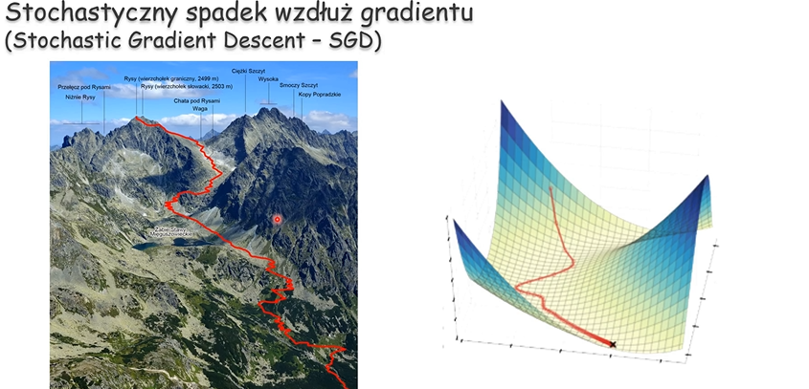

Slide 24
Algorytmy genetyczne optymalizacji strukturalnej:
wybór populacji początkowej; // rozwiązań ze zbioru rozwiązań dopuszczalnych
ocena populacji; // obliczenie wart. funkcji przystosowania dla wszystkich osobników
while (not stop)
{
selekcja; // określenie populacji rodzicielskiej
krzyżowanie; // wymiana genów
mutacja; // losowa modyfikacja genów (z małym prawdopodobieństwem)
ocena populacji;
}
Hyperparameter tuning a model
Define the parameter search space for your trial
Specify the sampling algorithm for your sweep job
Specify the objective to optimize Specify early termination policy for low-performing jobs
Define limits for the sweep job
Launch an experiment with the defined configuration
Visualize the training jobs
Select the best configuration for your model}

Slide 25
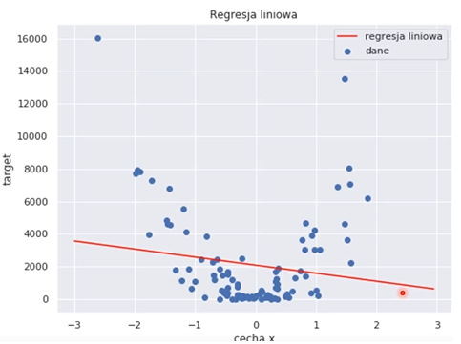

Slide 26
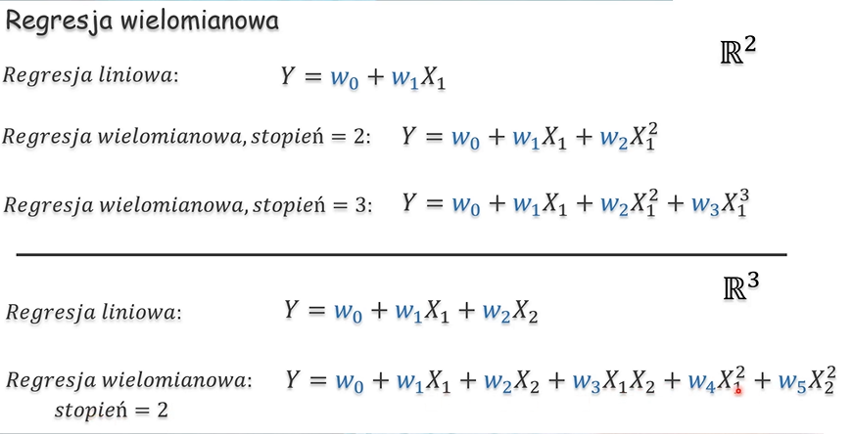
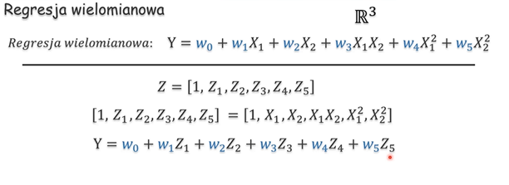

Slide 27
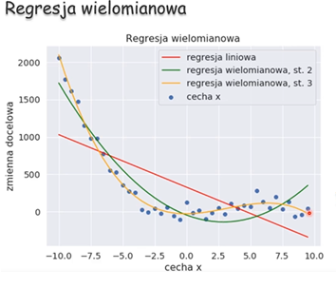

Slide 28
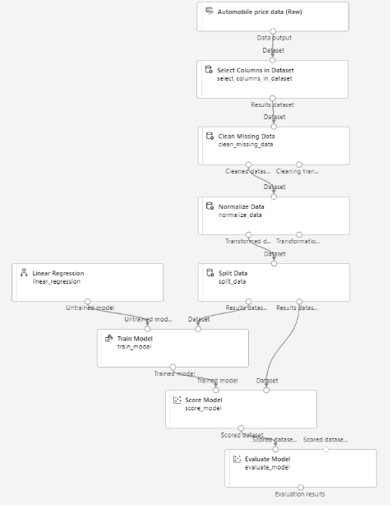
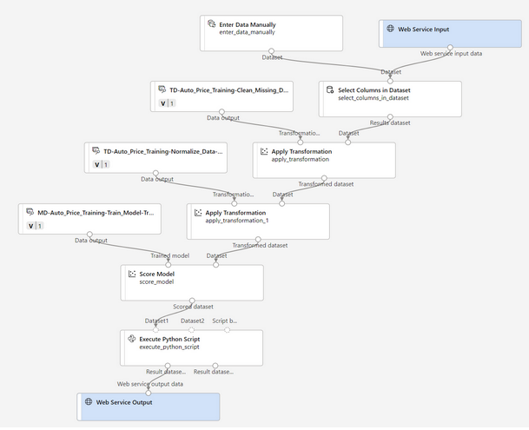
Azure Machine Learning

Slide 29
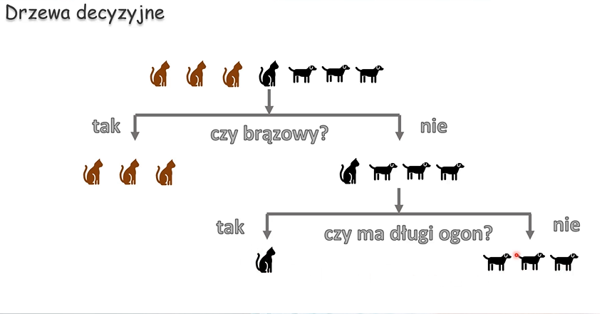
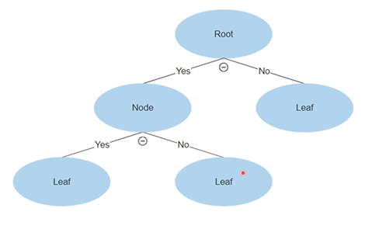

Slide 30
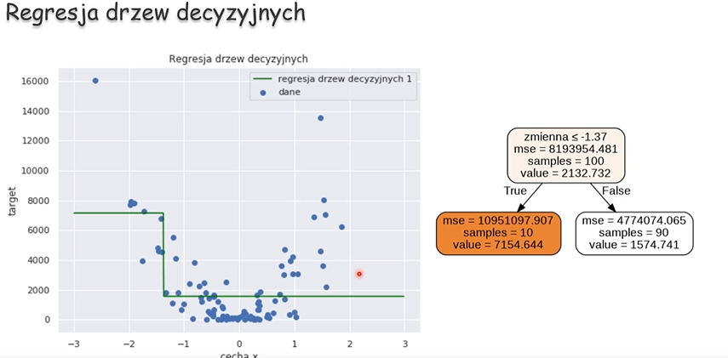

Slide 31
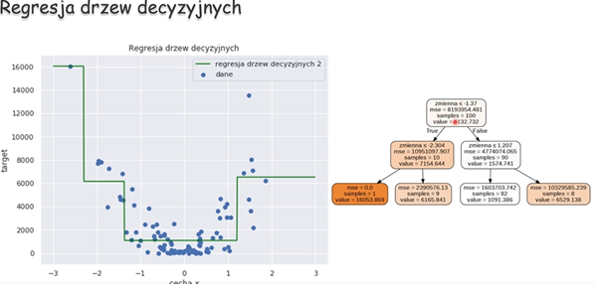

Slide 32
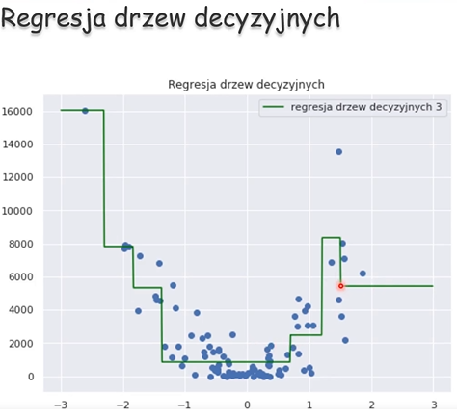
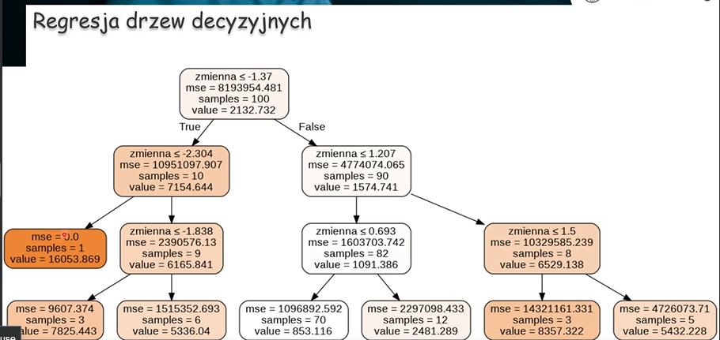

Slide 33
Workshop
Wykorzystywany stos technologiczny:
Jupyter
CoLab,
Keras, Pytorch, TensorFlow, Scikit-learn framework,
Notebooks:
regression_metrics.ipynb
polynomial_regression.ipynb
decision_tree_regression.ipynb
mpg-case-regression.ipynb
gradient_descent.ipynb
neural_network_pytorch_regression_case.ipynb
regression-kagledataset-different-algorytm.ipynb

Slide 34
Workshop
Boston Dynamics (1983-2023) - Innovation does not happen overnight!
https://www.linkedin.com/posts/andreasvonderheydt_innovation-bostondynamics-robotics-activity-7093540121081180161-PS0P/?utm_source=share&utm_medium=member_desktop

